Slide 1
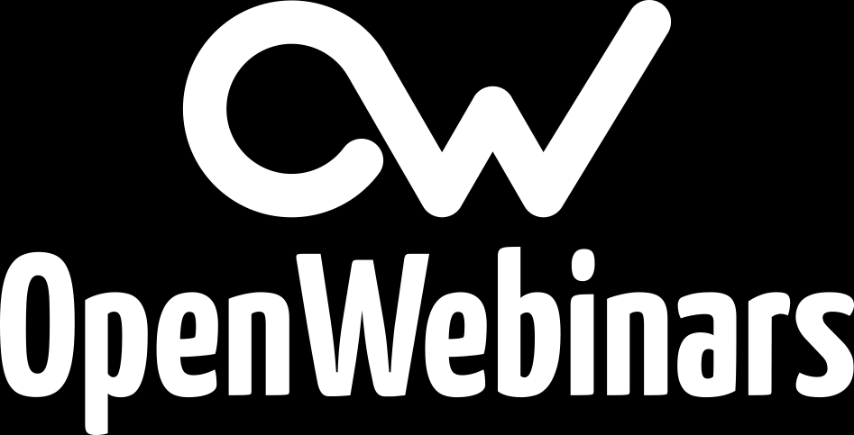
Curso Flask
Introducción

Slide 2

Presentación
José Domingo Muñoz Rodríguez
www.josedomingo.org
@Pledin_JD

Slide 3
Objetivos del curso
Conocer los conceptos fundaentales para crear aplicaciones web con Python.
Utilizar el paradigma MVC en la construcción de aplicaciones web
Utilizar el framework Flask para la creación de una aplicación web con python3
Desarrollar una aplicación web con Flask paso a paso

Slide 4
Contenidos del curso
Introducción a la programción web
Introducción a Flask
Controlador: Enrutamiento, peticiones y respuestas
Vista: Platillas y formularios
Modelo: gestionando los datos
Gestión de usuarios y sesions
Gestión de cookies
Despliegue de nustra aplicación web

Slide 5
¿Qué no vamos a estudiar en este curso?
No es un curso de python3, se explicará lo fundamental, pero sería necesaría tener algunos coneptos de python3
No es un curso de html5, css y javascript
No es un curso de base de datos

Slide 6
¿Qué aplicación vamos a desarrollar?
* Vamos a crear una "mini" tienda virtual donde se van a vender artículos.
* A nuestra tienda virtual se pueden dar de alta nuestro clientes.
* Existe un usuario administrador que puede dar de alta, modificar o eliminar los artículos de la tienda.
* Cuando un usuario compra un artículo se guarda en un "carro de la compra".
* Los usuarios pueden acceder a la tienda para realizar las compras, vamos a utilizar sesiones para similar la persistencia de la conexión.

Slide 7
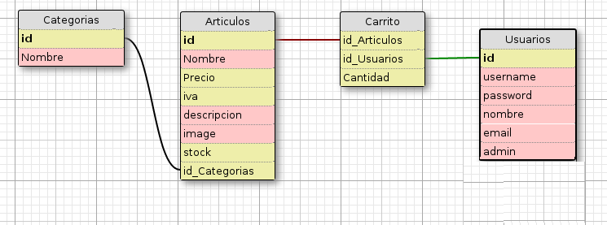
Modelo de datos

Slide 8
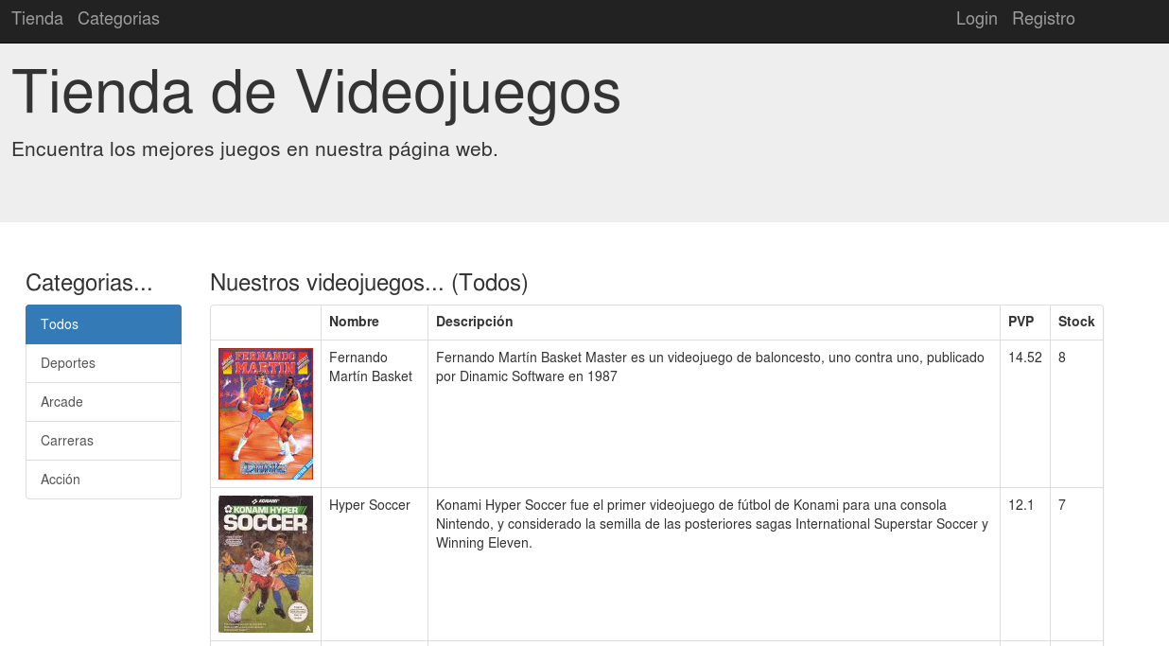
Nuestra tienda de videojuegos

